Slide 1


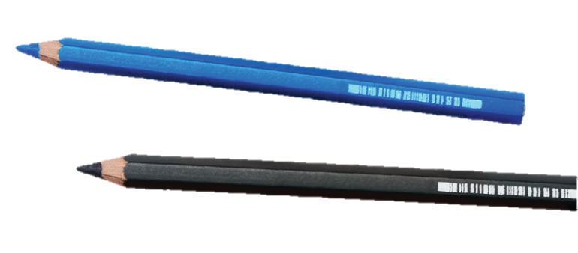
친환경 놀잇감을 만들자!
이름:
나뭇가지, 솔방울, 쌀, 돌멩이 등 우리 주변의 친환경 재료를 활용해서 놀잇감을 만들어봐요! 활동지에 그림으로 표현해보세요
친환경 재료:
놀잇감 이름:

